Slide 1
花蓮縣花蓮市中原國小
學務處體育組業務介紹
報告人：陳郁涵 地點：花蓮縣中原國小
日期：110年8月19日

Slide 2
工作分類
體育經費
體適能
體育競賽
體育團隊招生
體育器材管理

Slide 3
體育經費
學校代表隊：
棒球隊、網球隊、足球隊相關競賽費用簽呈與核銷
發展運動基金贊助款、球隊各項活動之贊助款簽呈與核銷

Slide 4
體育競賽
校內體運競賽規劃與執行
籌辦校慶運動會
縣運、體育團隊校外比賽
（各項運動選拔、報名、核銷相關業務）

Slide 5
體育器材管理
體育設備、器材借用、管理、採購
體育設施器材、場館損壞填報

Slide 6
體適能
辦理校內游泳自救
3-6年級每學年游泳能力檢測
學生體適能檢測活動
4-6年級上、下學期體適能檢測

Slide 7
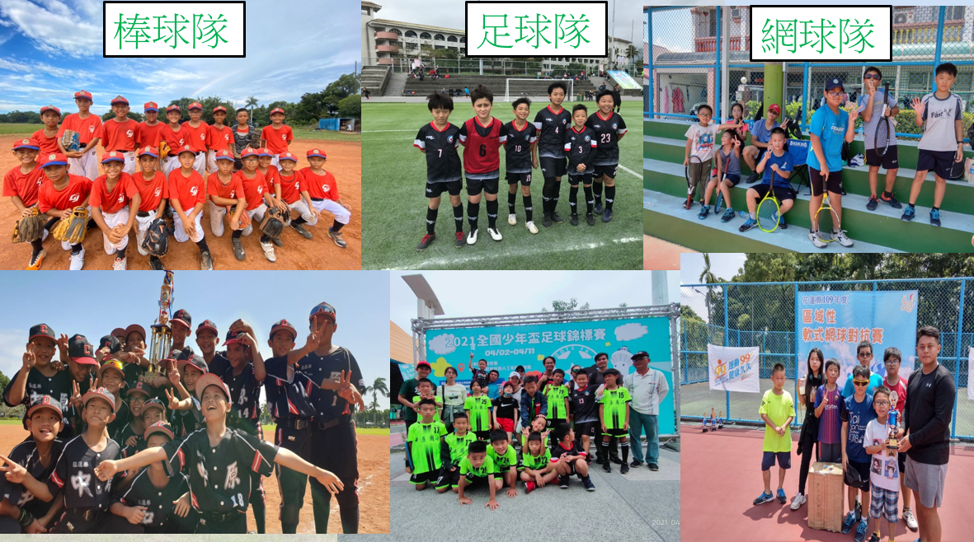
體育團隊招生

Slide 8
報告完畢 感謝聆聽

